Slide 1
Load Map
___________________

Slide 2
Load Map
peace-chant-400-9-20-2019.png

Slide 3
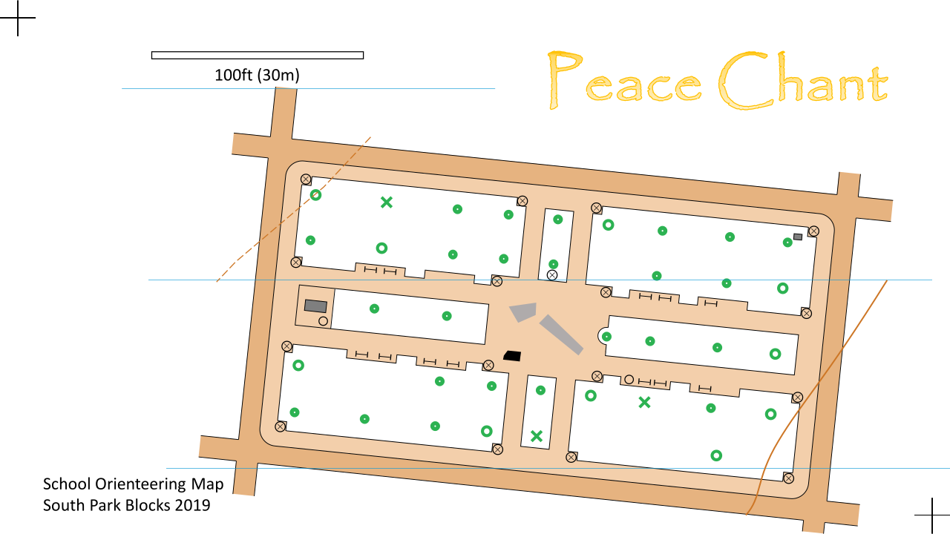
Set point 1
(Reference Point)
Latitude
____________
Longitude
____________

Slide 4
Set point 1
(Reference Point)
Latitude
45.51544123899559
Longitude
-122.6834007995527

Slide 5
Set point 2
Latitude
____________
Longitude
____________

Slide 6
Set point 2
Latitude
45.51555854125195 Longitude
-122.6828710216655

Slide 7
Distance [m] ?
____________
Scale (1: _____ ) ?
______________
Rotation angle (clockwise)?
____________
Polaris (P) Magnetic North (M)
_

Slide 8
Distance [m] ?
43.82
Scale (1: _____ ) ?
400
Rotation angle (clockwise)?
105.433
Polaris (P) Magnetic North (M)
P

